Slide 1

程序设计专题Project
之
简易迷宫设计展示
汇报人:黄贤敏、杜泳熹、黄思豪

Slide 2



行业PPT模板http://www.1ppt.com/hangye/
01
程序概览
目录
02
数据结构
CONTENTS
03
模块分析与链表应用
04
分工占比

Slide 3



01
程序概览

Slide 4
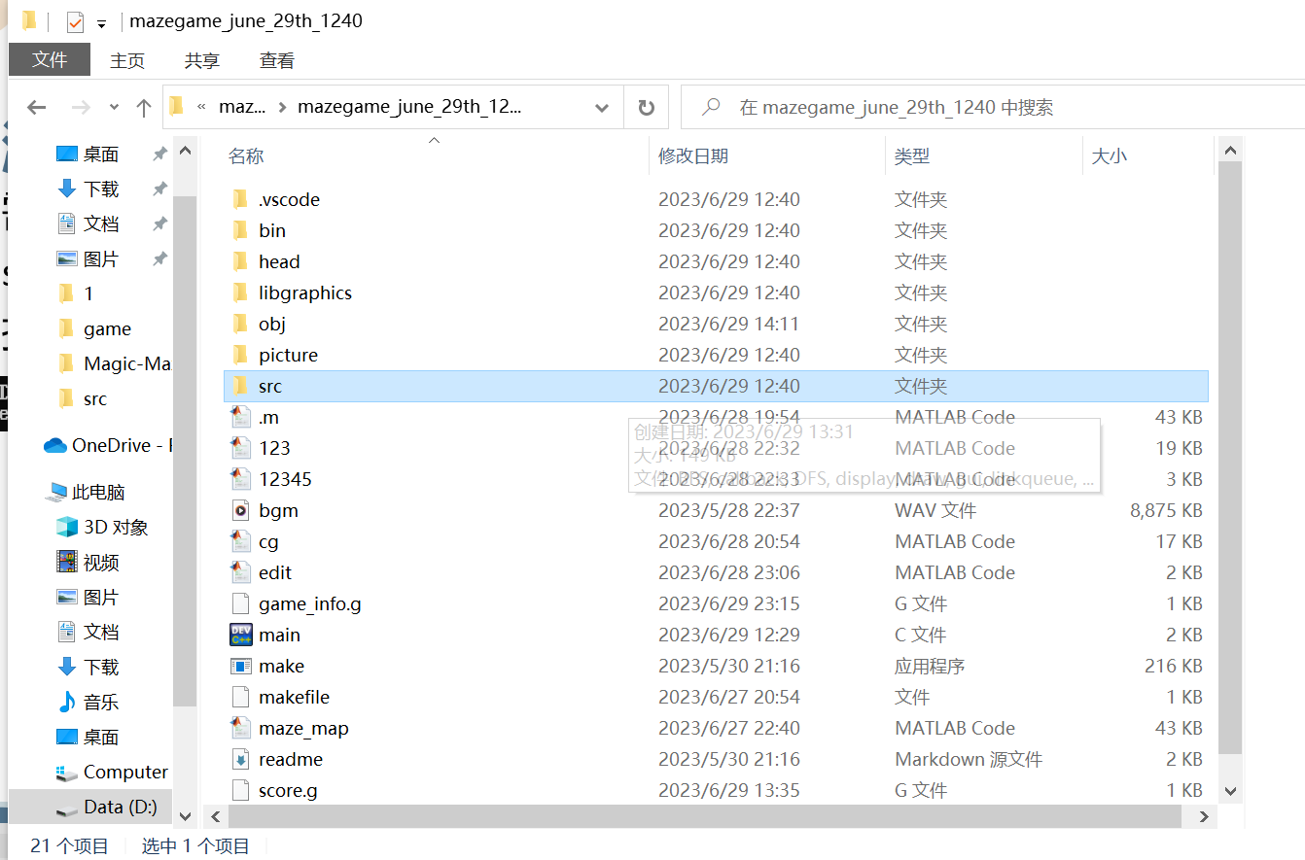
游戏打开方法
需在文件夹中打开cmd界面，输入start ./bin/main.exe，否则将加载图片失败

Slide 5

迷宫
初始页面

Slide 6
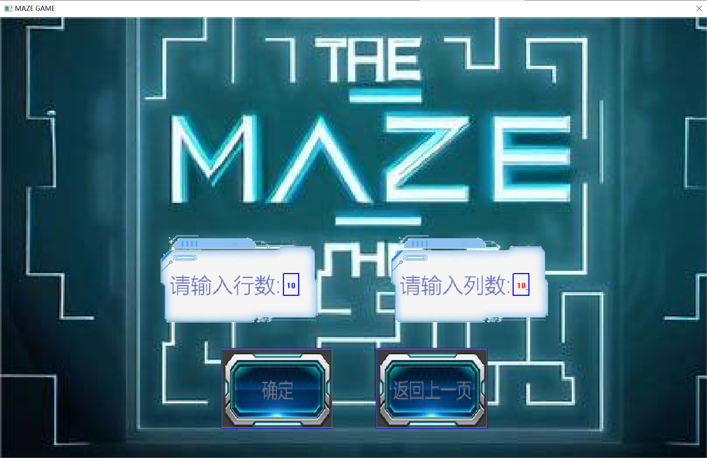
自定义
迷宫页面

Slide 7
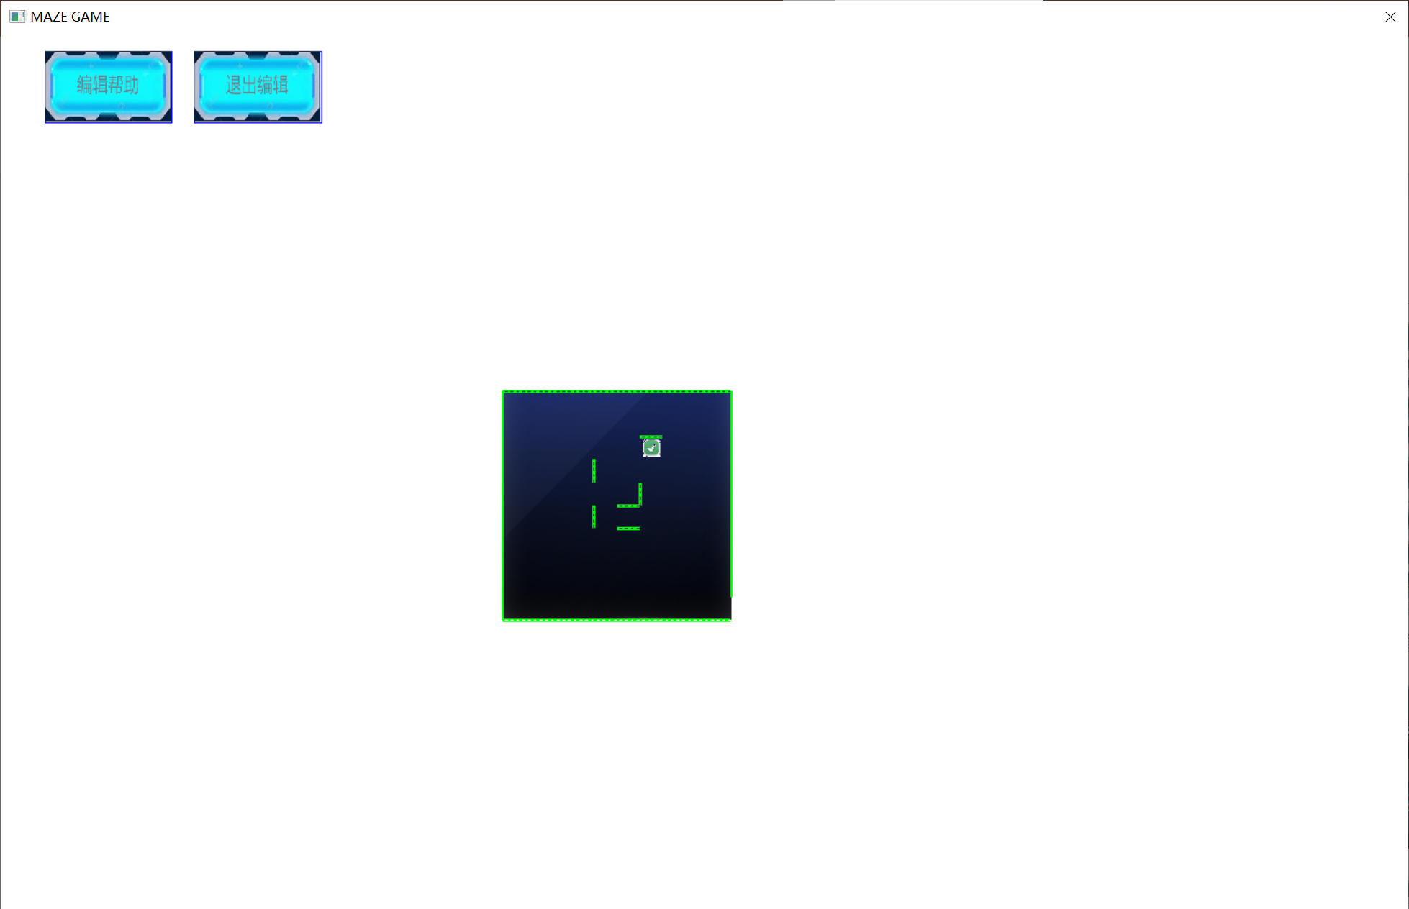
编辑
迷宫页面
（通过鼠标确认位置，以wasd控制墙的生成或删除位置）

Slide 8

迷宫
教程页面

Slide 9
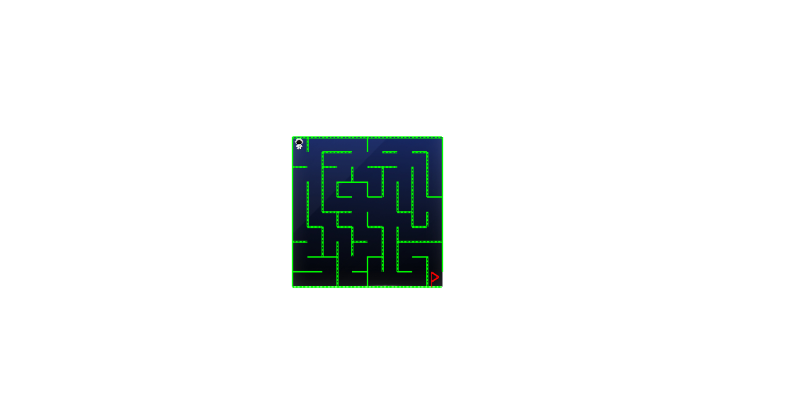
基础功能
地图生成

Slide 10
基础功能
编辑迷宫

Slide 11
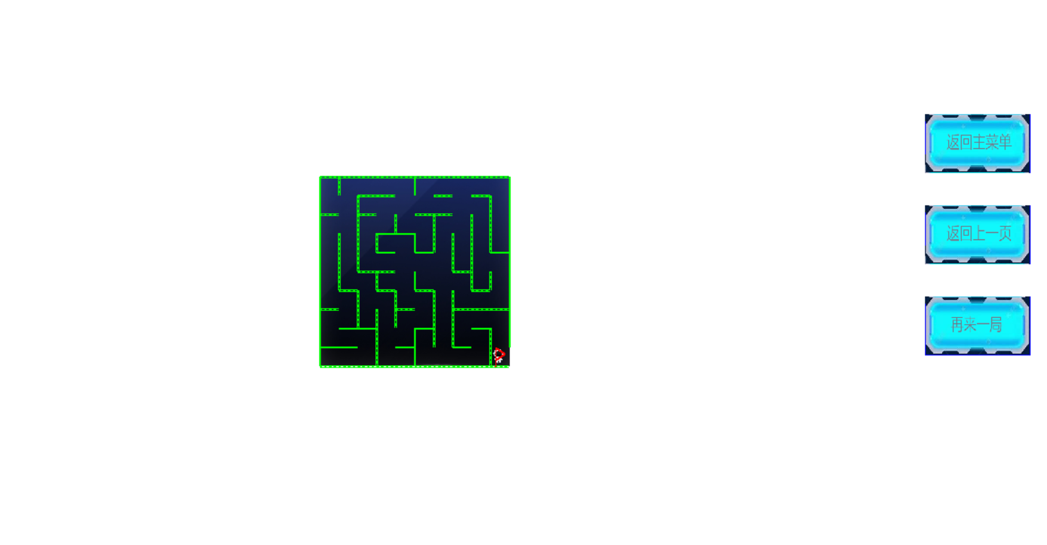
基础功能
迷宫求解
（手动）

Slide 12
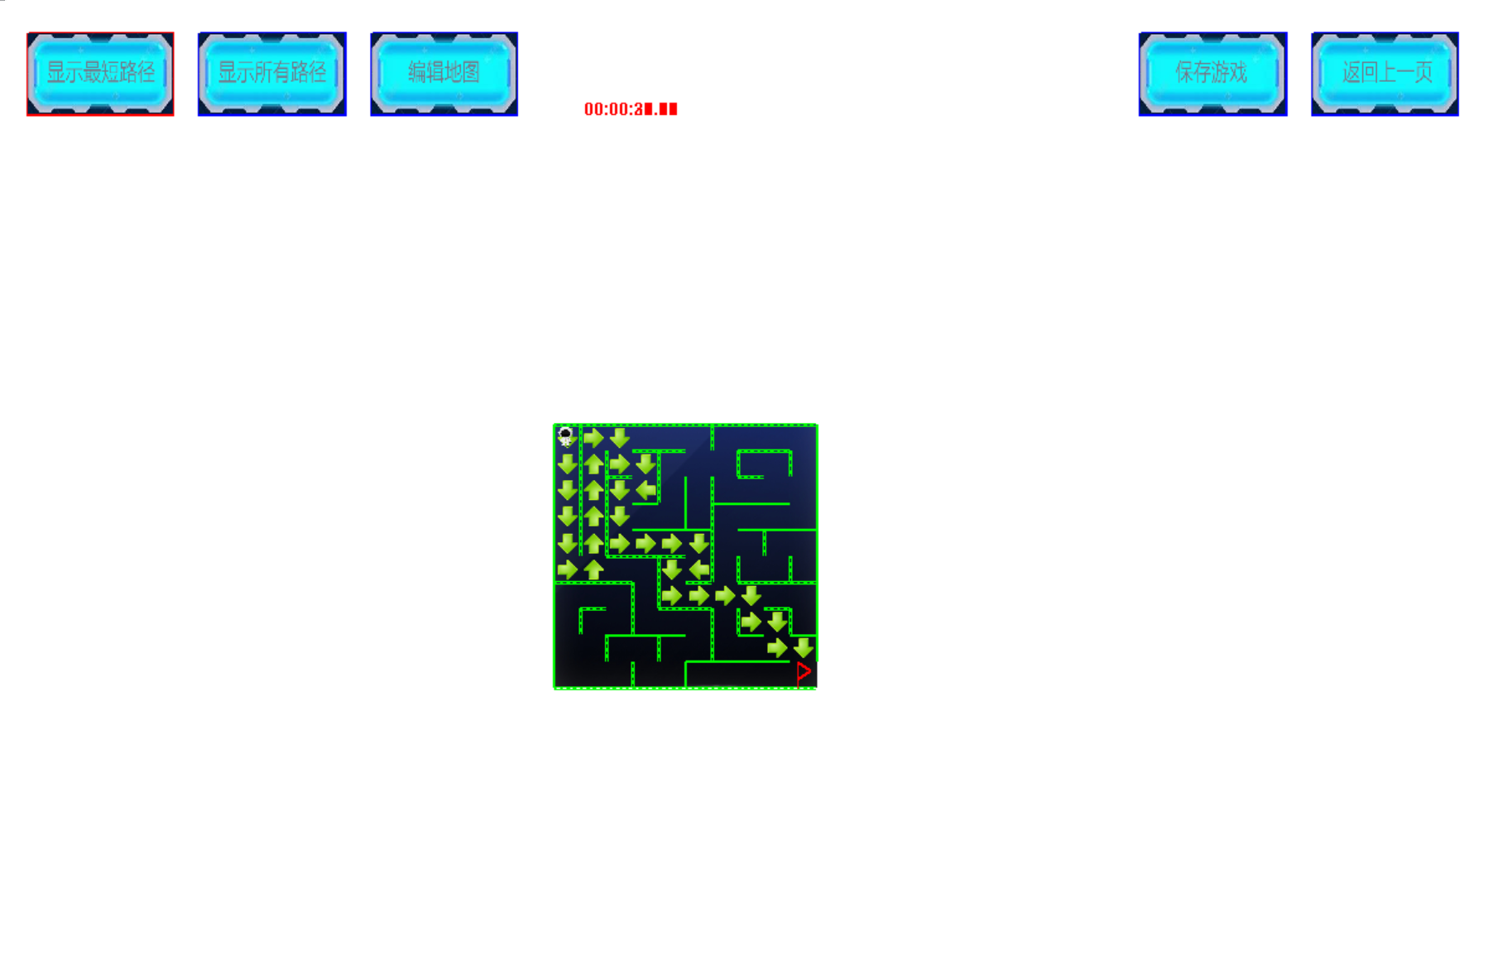
基础功能
迷宫求解
（最短路径）

Slide 13
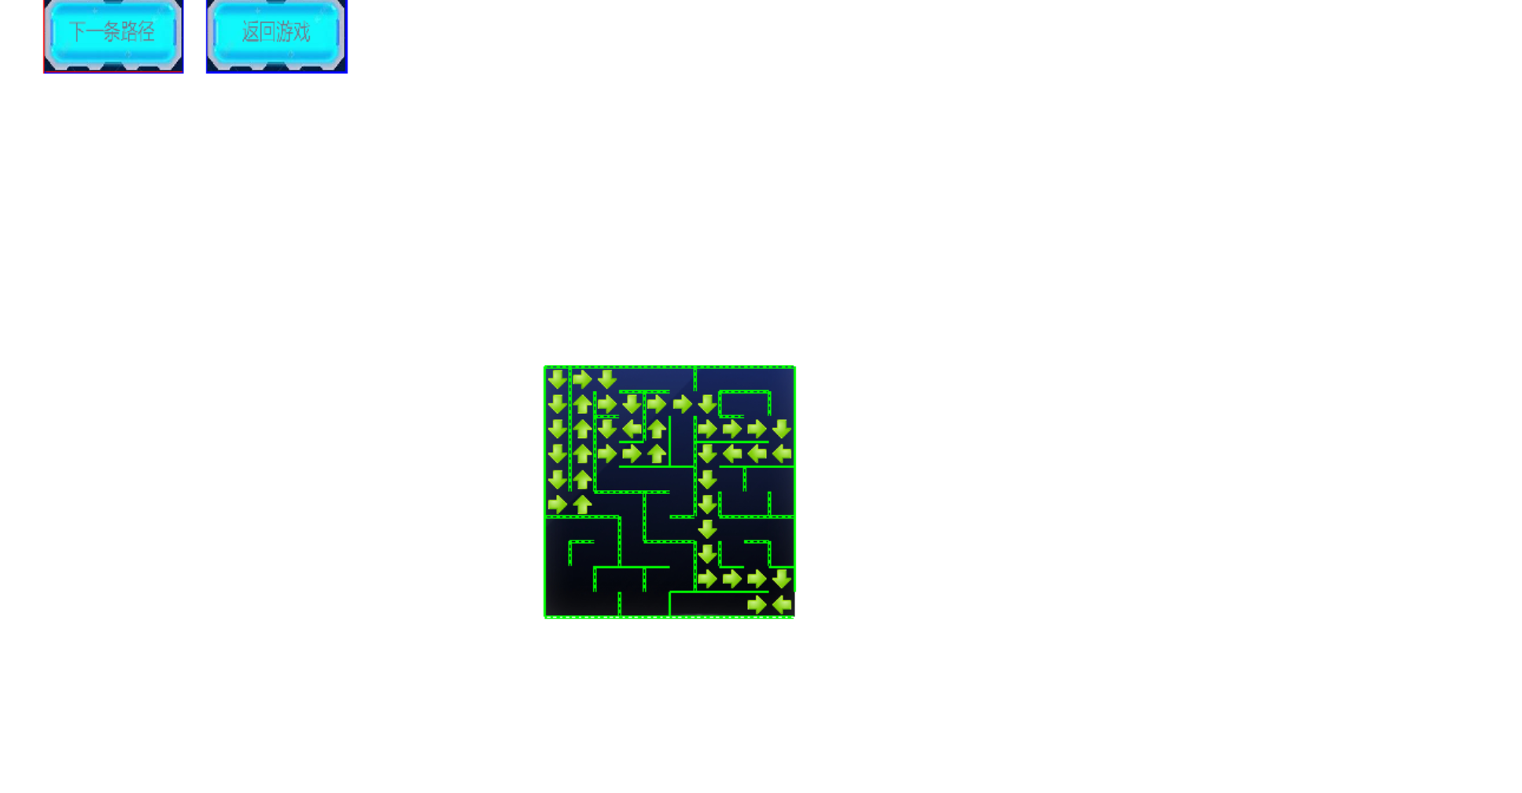
基础功能
迷宫求解
（所有路径）

Slide 14
基础功能

Slide 15
02
数据结构

Slide 16
1
迷宫单元格信息结构体
typedef struct posi_info //迷宫中的每个位置的信息
{ int row; // 行坐标
int column; // 列坐标
int passable; // 是否被访问，用于prim生成
int pass_direction[4]; // 左右上下 四个方向是否可行 1可行 0不可行
struct posi_info* pre; // 前驱结点 用于BFS记录路径
}posi_info;

Slide 17
// 定义一个结构体，表示链栈中的一个节点
struct LinkStack_node {
struct posi_info value; // 存储节点的值
struct LinkStack_node* next; // 指向下一个节点的指针 };
2
// 定义一个表示链栈
struct LinkStack {
int size; // 链栈的大小
struct LinkStack_node* head; // 指向栈顶的指针 };
每个节点存放迷宫一个单元格的posi_info
整个栈中存放迷宫的一条路径

Slide 18
3
// 定义了一个结构体LinkQueue_node，表示队列中的节点
struct LinkQueue_node {
struct posi_info value;
struct LinkQueue_node* next; };
// 定义了一个队列，包含了队列的大小、头指针和尾指针
struct LinkQueue {
int size;
struct LinkQueue_node* head;
struct LinkQueue_node* tail; };
队列用于存储BFS中所有已访问的位置

Slide 19
4
// 定义一个结构体，表示链表中的一个节点，该节点中存储一个栈
struct List_LinkStack_node {
struct LinkStack value; // 存储节点的值，即一个栈
struct List_LinkStack_node* next; // 指向下一个节点的指针 };
// 定义链栈构成的链表
struct List_LinkStack {
int size; // 链表的大小
struct List_LinkStack_node* head; // 指向链表头的指针
struct List_LinkStack_node* tail; // 指向链表尾的指针 };
链表中每个节点为一个LinkStack表示一条路径
List_LinkStack用于存储在DFS中的所有路径

Slide 20
03
模块分析与
链表应用

Slide 21
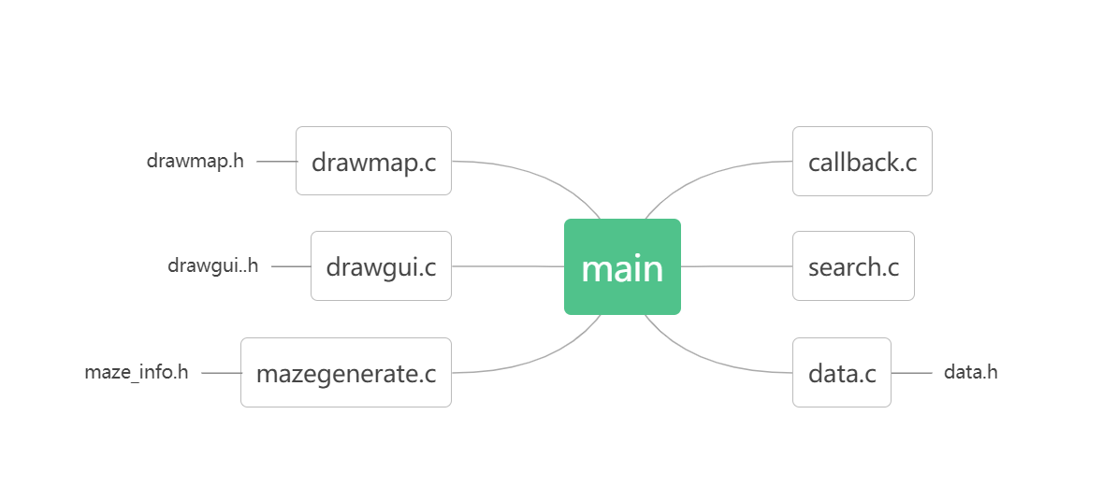
项目主要架构
Data中包含迷宫路径的数据结构函数 maze_generate生成地图
Maze_posi_info为地图基本信息，结构体和全局变量等
Search中包含BFS和DFS算法给出最短路径解及所有解
libgraphics&imgui
右边几个函数均使用给定两个图形库

Slide 22
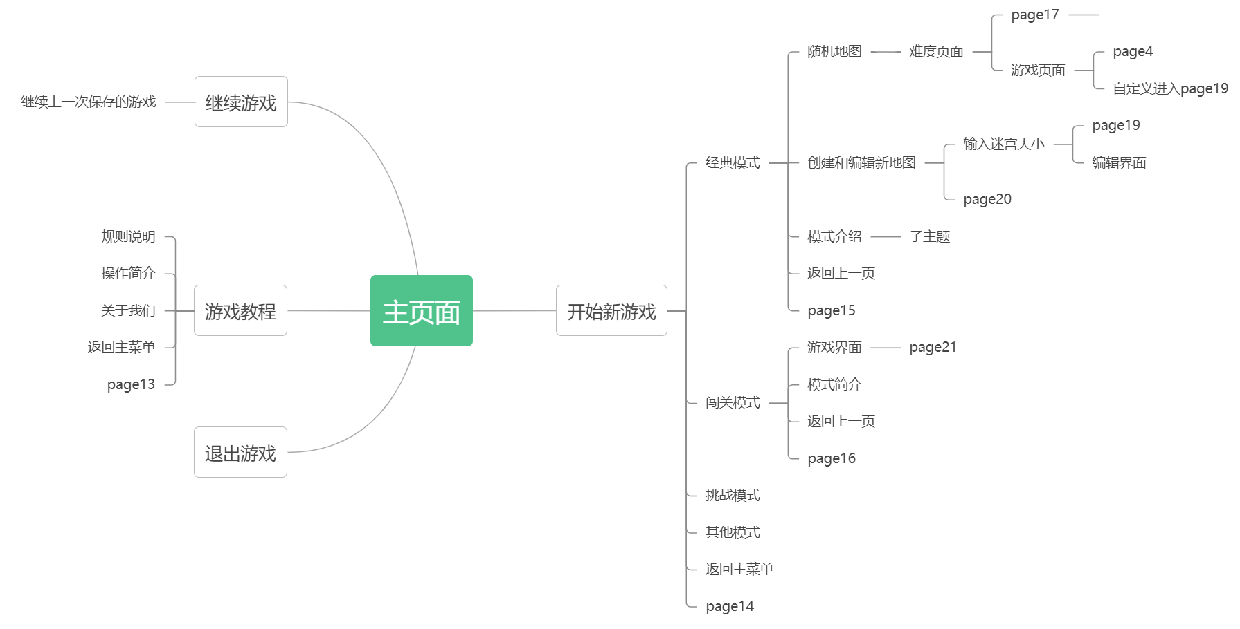
图像页面的主要架构

Slide 23
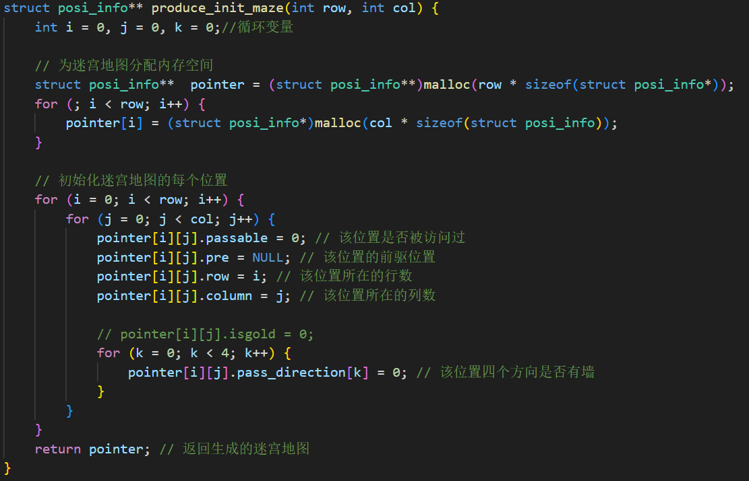
重要模块函数:初始迷宫生成
struct posi_info** produce_init_maze(int row, int col)
这段代码定义了一个名为produce_init_maze的函数，该函数接受两个整数参数row和col，用于指定迷宫地图的行数和列数。函数返回一个指向struct posi_info类型指针的指针，该指针指向生成的迷宫地图。
在函数内部，首先使用malloc函数为迷宫地图分配内存空间。然后，使用两个嵌套的循环初始化迷宫地图的每个位置。对于每个位置，设置起点到该位置的距离、该位置到终点的距离、该位置是否被访问过、该位置的前驱位置、该位置所在的行数和列数等属性。最后，将该位置四个方向是否有墙的属性初始化为0。 最后，函数返回生成的迷宫地图。

Slide 24

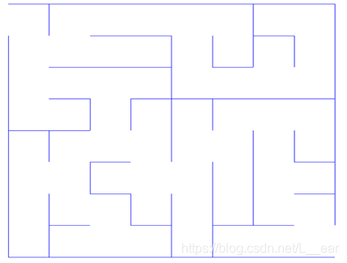
Randomized Prim’s algorithm（随机Prim算法）
使用 Prim 算法生成迷宫。Prim 算法是一种基于贪心策略的最小生成树算法，用于在加权连通图中生成一棵最小生成树。
在这个迷宫生成算法中，首先随机选择一个起点，然后将该起点标记为已访问。
接着，从当前位置开始，随机选择一个未访问的相邻位置，并打通两个位置之间的墙，将该相邻位置标记为已访问。
如果当前位置没有未访问的相邻位置，则随机选择一个已访问的位置作为当前位置。重复这个过程，直到所有位置都被访问过。
这个算法的核心思想是，从一个起点开始，不断扩展迷宫，直到所有位置都被访问过。
在扩展迷宫的过程中，随机选择一个未访问的相邻位置，并打通两个位置之间的墙，将该相邻位置标记为已访问。
这样可以确保迷宫的生成是随机的，并且每个位置都有机会被访问到。最终生成的迷宫是一个连通的图，其中每个位置都可以通过相邻的位置到达。

Slide 25
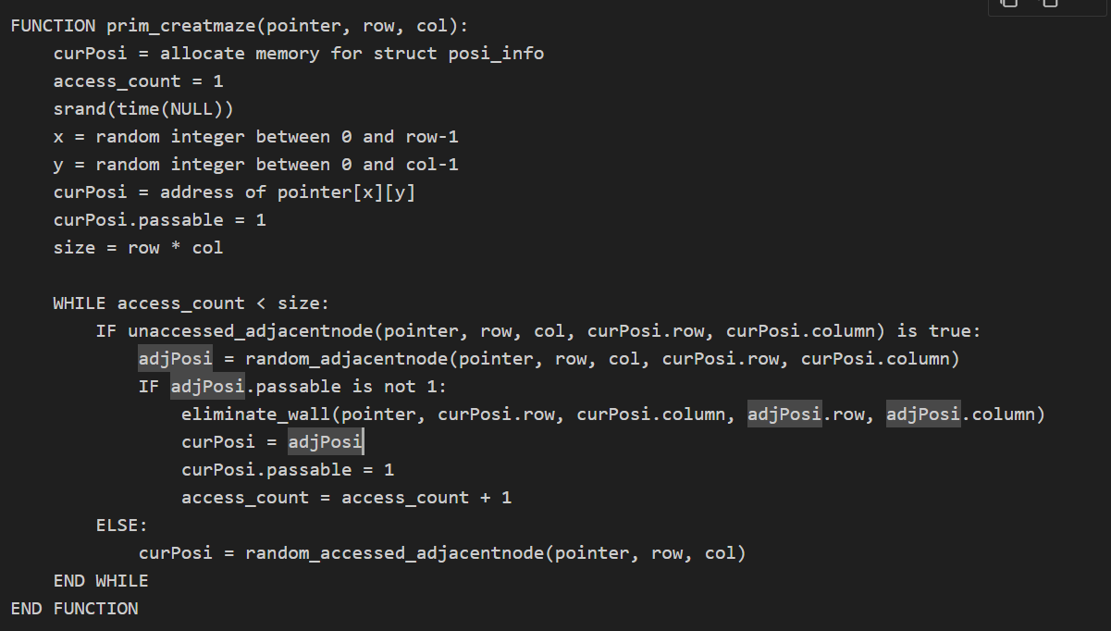
重要模块函数:
void prim_creatmaze(struct posi_info** pointer, int row, int col)
伪代码
参数 pointer: 迷宫地图参数 row: 迷宫地图的行数
参数 col: 迷宫地图的列数
99%

Slide 26
重要模块函数:
随机打开墙壁算法
参数：
arr：位置的二维数组
row：迷宫的行数
col：迷宫的列数
void creat_multiroute_maze(struct posi_info** pointer, int row, int col)
功能：用于随机打开迷宫中一定数量的墙壁。用于支持多通路迷宫的生成。
1.随机选择一个起点位置，记录该位置的坐标。
2.计算最大可打开的墙壁数量，以确保 DFS 算法的递归深度不会过大，从而避免栈溢出的问题。
3.在该位置周围的墙壁中随机选择墙壁打开
随机选择一个新的位置，重复步骤 3 直到打开的墙壁数量达到最大可打开的墙壁数量为止。 迷宫生成完成。
99%

Slide 27
重要模块函数:
struct LinkStack* BFS_Search(struct posi_info** pointer, int row, int col, int x1, int y1, int x2, int y2)
参数：
pointer 二维数组，表示迷宫地图
row 迷宫地图的行数
col 迷宫地图的列数
x1 起点的行坐标
y1 起点的列坐标
x2 终点的行坐标
y2 终点的列坐标
return struct LinkStack* 返回一个指向栈的指针，存储从起点到终点的最短路径
广度优先搜索函数
功能：寻找最短路径
广度优先搜索函数，用于寻找迷宫中两点之间的最短路径
99%
实现原理：
如果当前位置可通往某个方向，把该方向作为下个位置，判断该位置是否终点，若非终点，把该位置作为新的当前位置，如果是终点，停止循环，找到进行最少操作的路径（最短路径），返回路径指针。
99%

Slide 28
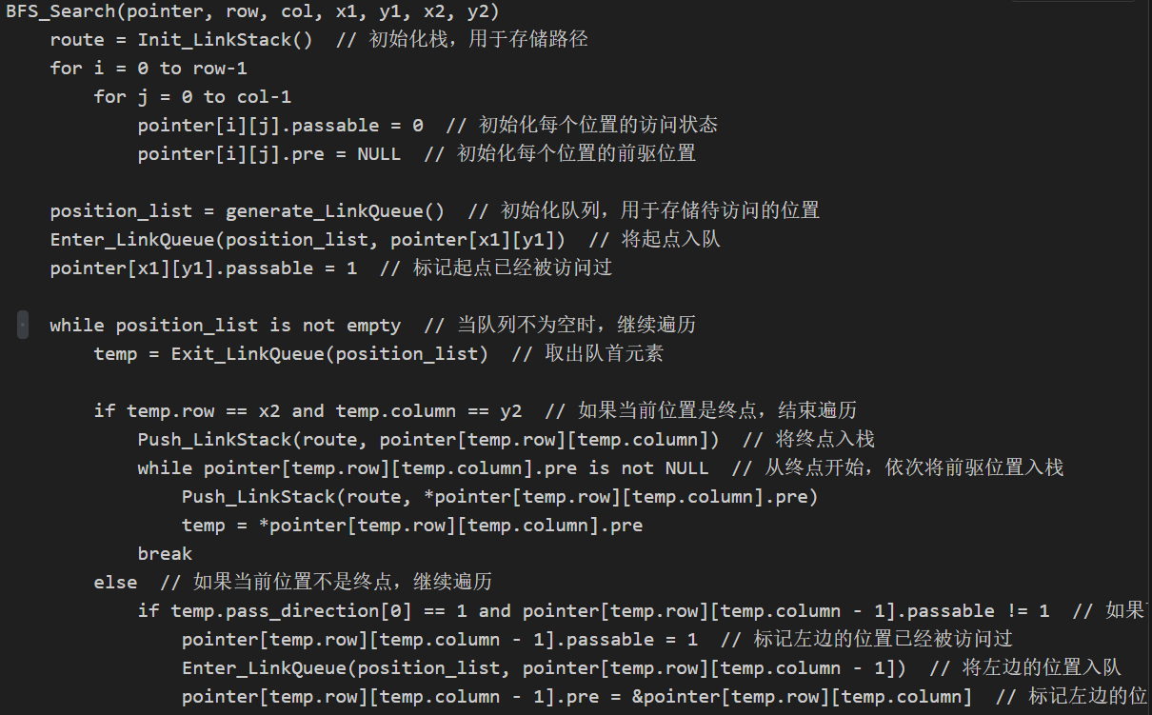
首先，通过 Init_LinkStack 函数初始化一个栈，用于存储路径。然后，通过两个二重循环初始化每个位置的访问状态和前驱位置。 接着，通过 generate_LinkQueue 函数初始化一个队列，用于存储待访问的位置。将起点入队，并标记起点已经被访问过。 然后，进入一个循环，当队列不为空时，从队列中取出队首元素。如果当前位置是终点，将终点入栈，并从终点开始，依次将前驱位置入栈，直到起点。如果当前位置不是终点，继续遍历。 在遍历过程中，如果可以向左、右、上、下移动，且相邻位置没有被访问过，将相邻位置入队，并标记相邻位置的前驱位置为当前位置。 最后，返回路径栈。 在这个算法中，使用了两种数据结构：栈和队列。栈用于存储路径，队列用于存储待访问的位置。同时，还使用了一个二维数组 pointer，用于存储每个位置的信息，包括位置坐标、是否可通过、可通过的方向和前驱位置等。
99%

Slide 29
重要模块函数:
void DFS(struct posi_info** pointer, int row, int col, int x1, int y1, int x2, int y2, int x, int y, int deep)
深度优先搜索算法，用于寻找迷宫中两点之间的路径（寻找所有路径）
参数：
pointer 指向当前位置的指针
row 迷宫地图的行数
col 迷宫地图的列数
x1 起点的横坐标
y1 起点的纵坐标
x2 终点的横坐标
y2 终点的纵坐标
x 当前位置的横坐标
y 当前位置的纵坐标
deep 当前递归的深度，用于判断是否为第一次进入函数
深度优先搜索算法
功能：寻找所有路径
用一个栈middlestack保存每次路径的中间信息
用一个队列的队列solution存储所有路径，全局变量
99%
99%

Slide 30
实现原理：
如果某个方向可走且未访问过，将该位置入栈并递归
如果当前位置为终点，则找到一个解，将中间栈中的路径保存到解栈中
深度优先搜索算法
功能：寻找所有路径
用一个栈middlestack保存每次路径的中间信息
用一个队列的队列solution存储所有路径，全局变量
99%

Slide 31
重要模块函数:
void draw_bmp(const char* bmp_path, double x, double y, double width, double height);
这段代码定义了一个名为 draw_bmp 的函数，用于在指定位置绘制一个位图。函数接受四个参数：位图文件路径 bmp_path，位图左上角的坐标 x 和 y，以及位图的宽度 width 和高度 heightLoadImage 函数加载位图文件，LoadImage 函数可以从文件、资源或内存中加载位图，它的参数依次为：实例句柄、位图文件路径、加载类型、宽度、高度、加载选项。
在这里，我们使用 LR_LOADFROMFILE 选项从文件中加载位图。
接下来，函数创建一个与目标设备上下文（osdc）兼容的内存设备上下文（memDC），并将位图对象选择到内存设备上下文中。这是因为在 Windows 中，绘图时需要先将图像绘制到内存设备上下文中，然后再将内存设备上下文中的图像绘制到目标设备上下文中。这样做的好处是可以避免闪烁和图像失真等问题。
函数获取位图信息，设置透明色为白色，使用 TransparentBlt 函数绘制位图，透明色为白色。
TransparentBlt 函数是一个 GDI 函数，用于绘制透明位图。它的参数依次为：目标设备上下文句柄、目标矩形的左上角坐标、目标矩形的宽度和高度、源设备上下文句柄、源矩形的左上角坐标、源矩形的宽度和高度、透明色。在这里，我们使用 RGB 函数创建一个白色的 COLORREF 对象作为透明色。
最后，函数清理内存设备上下文和位图对象。这是因为在 Windows 中，创建的设备上下文和位图对象都需要手动释放，否则会造成内存泄漏。 总之，这段代码实现了一个简单的绘制位图的函数。

Slide 32
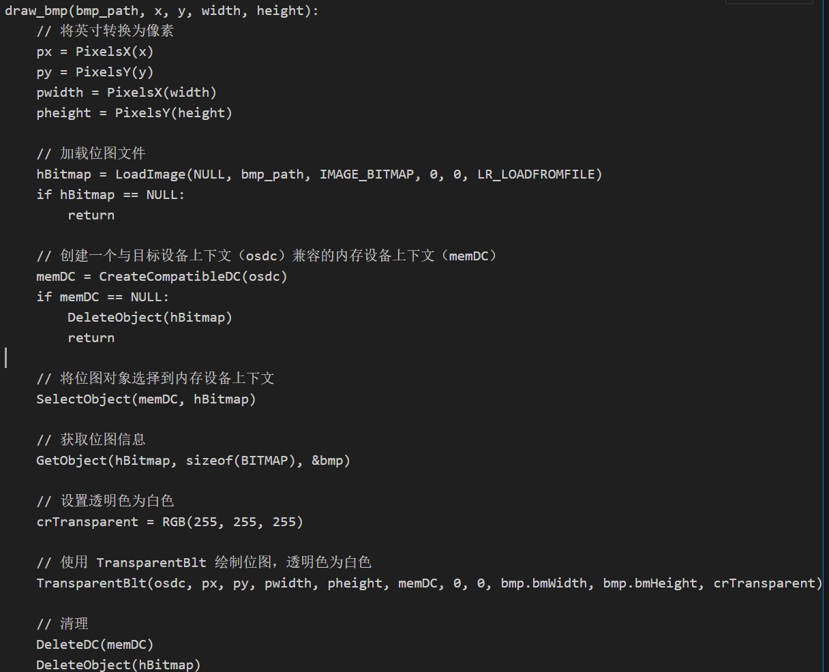

Slide 33
添加元素
弹出元素
Q1
Q2
Q3
Q4
队列列表
队列
栈
链表栈

Slide 34
如：Pop_LinkStack
void Push_LinkStack(struct LinkStack* new_linkstack, struct posi_info new_value) {
//新建一个栈节点
struct LinkStack_node* newhead = (struct LinkStack_node*)malloc(sizeof(struct LinkStack_node));
//将元素放入节点中
newhead->value = new_value;
//将新节点插入到栈顶
newhead->next = new_linkstack->head;
new_linkstack->head = newhead;
//栈大小加1
new_linkstack->size++;
}

Slide 35
LinkStack与LinkQueue的选择
Queue的push部分代码
newtail->next = NULL;
new_linkqueue->tail->next = newtail;
Stack的push部分代码
newhead->next = new_linkstack->head;
new_linkstack->head = newhead;
new
tail
head
new

Slide 36
04
分工占比

Slide 37
组员 | 贡献占比 | 负责内容
黄贤敏 | 40% | 数据结构和算法主要代码 其他部分代码 程序调试 报告书写 展示
杜泳熹 | 30% | drawgui和map部分代码 主要报告书写 展示
黄思豪 | 30% | 文件部分代码 PPT制作 展示 报告书写

Slide 38
感谢观看
汇报人:黄贤敏、杜泳熹、黄思豪

